Slide 1

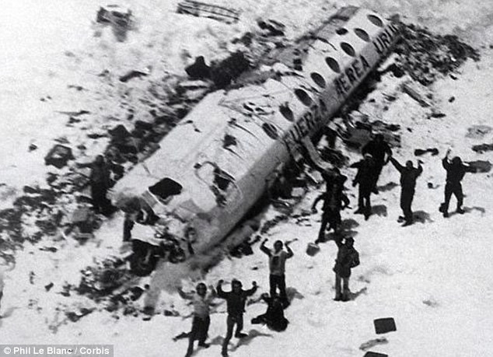

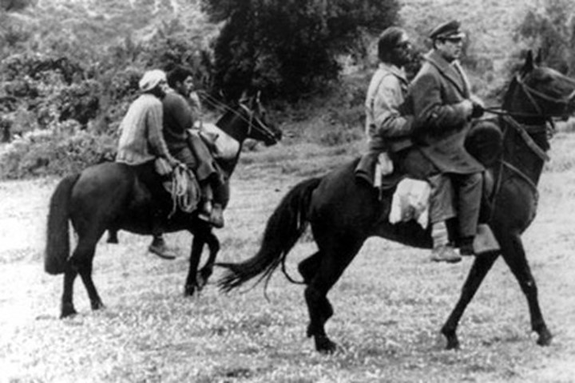
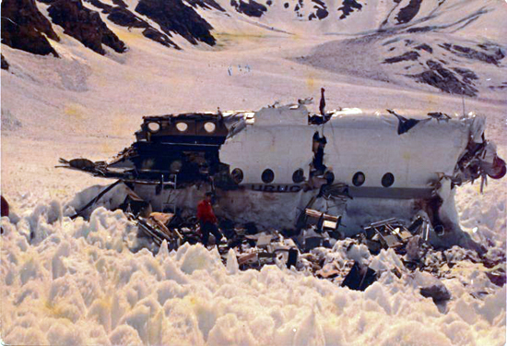
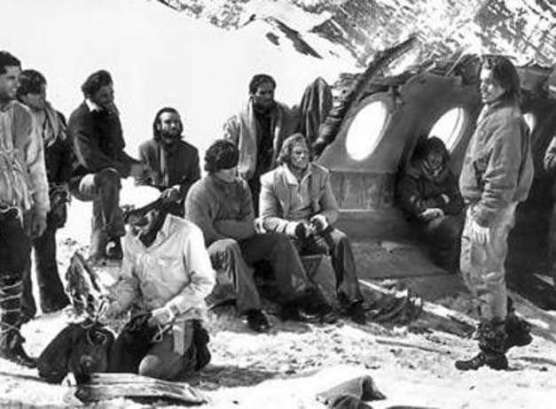




Slide 2
I. Khái niệm động cơ 1. Động cơ là gì?
Động cơ ( motive) mô tả tình huống cung cấp năng lượng và hướng dẫn hành vi
Động cơ thúc đẩy ( motivation): quá trình tất cả các cơ quan chuyển động hướng tới một số kích thích hoạt động và thoát khỏi những hoạt động khác
Động cơ nguyên thủy: những gì liên quan đến các nhu cầu sinh học của chúng ta
Động cơ xã hội: xuất phát từ học tập và giao tiếp xã hội

Slide 3
2. Nhu cầu
Theo Hull: khi có nhu cầu xuất hiện thì nó sẽ thôi thúc bản thân thỏa mãn nhu cầu đó
Cách thức làm giảm thõa mãn và sự thôi thúc được quyết định bởi học tập (thói quen)
Khả năng diễn ra một hành vi tùy thuộc vào khả năng của việc học tập và động cơ thúc đẩy

Slide 4
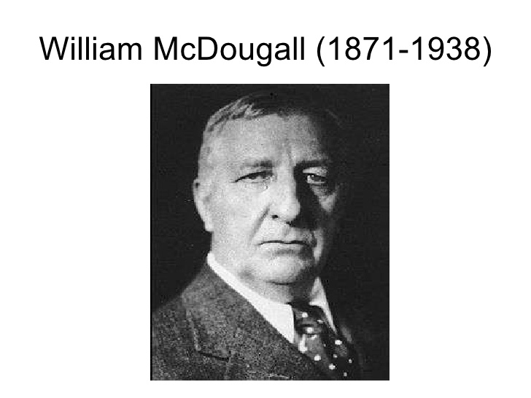
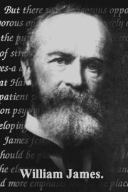
3. Các loại thuyết về động cơ 3.1 Thuyết bản năng
Theo William James (1890) và William McDougall (1908) cho rằng thiên nhiên ban tặng cho chúng ta năng lượng và dạng thức hành vi.
Các sự kiện nhất định bên ngoài → phóng thích bản năng nhưng các hành vi của chúng ta vẫn được hướng dẫn bởi các nội lực
Bản năng con người: sự thông cảm, ghen tỵ, bí mật, sợ hãi…

Slide 5
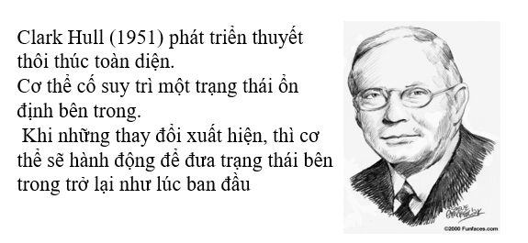
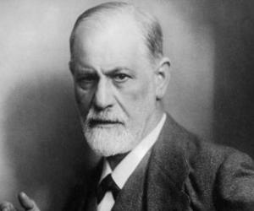
3.2 Thuyết thôi thúc
Sigmund Freud(1933) mục đích của hành vi là giảm sự căng thẳng của một nhu cầu tạo ra

Slide 6

3.3. Thuyết khích lệ
Quan điểm căn bản của thuyết này là các sự kiện bên ngoài kiểm soát và quyết định hành vi
Sự khích lệ là tác nhân bên ngoài có khả năng thúc đẩy hành vi, ngay cả khi sự thôi thúc không hiện diện rõ rang
Các khích lệ này có thể hoặc tiêu cực
Khích lệ “ kéo” hành vi khi có đổi nghịch với thôi thúc “ đẩy” hành vi

Slide 7
3.4. Thuyết nhận thức
Miller, Galanter và Pribram (1960): hành vi bị ảnh hưởng bởi các kế hoạch và các mục tiêu.
Mục tiêu → lên kế hoạch →tiến hành → đạt được mục tiêu
Festingers(1957) thuyết bất hòa nhận thức: con người phấn đấu để đạt sự nhất quán giữa các nhận thức của họ.
Sự bất hòa này thúc đẩy bản thân phục hồi lại sự nhất quán

